Slide 1
يدرك الأصوات ويحدد اتجاههاعند سماعها

Slide 2
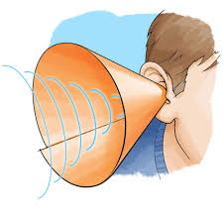
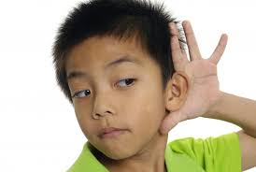
المراجعة:أ. جمعه شعيب | الإعداد :يمنه الراشدي | يدرك الأصوات ويحدد اتجاهها عند سماعها رقم الهدف :(274) | الهدف
الفئة العمرية: من 4الى 5 سنوات | مستوى الشدة: متوسطة | فئة الإعاقة : الاعاقة الذهنية | بيانات الهدف
درس أصوات الطبيعة ذهب حمد في أحد الأيام إلى الغابة برفقة صديقه خليفة ، وبينما هما يمشيان في وسط الغابه ، سمعا صوتاً فقال حمد : ماهذا الصوت ياخليفة ، فرد خليفة :ألم تميز الصوت ياحمد ، انه صوت القرد ، فقال حمد لم اسمع صوت القرد من قبل ثم قال خليفة فجأة اصمت ياحمد واستمع ، اتسمع هذا الصوت قال حمد نعم ولكني لم اميزه أيضاً ، قال خليفة بسرعة أنه صوت صوت الحصان الجميل ، قال حمد هل سمعت هذا الصوت ، أنه صوت شخص ينادي ن ضحك خليفة وقال : انه صوت أبي ينادي علينا ياحمد ، ضحك حمد وقال بمرح مااجما أصوات الطبيعة ، وانتهت رحلتهما واتجهاء الى مصدر الصوت الذي يناديهم . الأنشطة الصفية: 1- يقوم المعلم بوضع فيديو عن الأصوات المختلفة ومشاهدته مع الطلاب. ـأن يعرض المعلم بطائق مصورة للطلاب للتعرف على الاتجاهات . تنفيذ أنشطة وتمارين مختلفة خاصة بالدرس. |  |  | كتاب الطالب

Slide 3
الحصة الدراسية: الهدف الرئيسي هو أن يتمكن يدرك الأصوات ويحدد اتجاهها عند سماعها أهداف أخرى: ان يتعرف الطالب على حاسية السمع الاذن 1- تشغيل الفيديو الخاص بالدرس. تنفيذ التمارين والأنشطة الصفية وأوراق عمل داخل الغرفة الصفية يبتكر المعلم وسائل تعليمية جديدة النشاط الرياضي : أن يعمل مسابقة عن الاصوات بين الطلاب ويعزز الطالب الذي يؤدي النشاط الفني: ان يقوم الطالب بتقليد المعلم بعمل شكل من الصلصال عن حاسة السمع النشاط الموسيقى: ان يقوم الطالب بسماع أصوات مختلفة وتمييز ها ان يقوم الطالب بتحديد اتجاهات الاصوات بمساعدة المعلم | دليل للمعلم
إعطاء ولي الامر بعض الدروس والتمارين عن الاصوات وتطبيقها مع الطالب | الواجب المنزلي
مجموعة تدريبات على الأيباد تتضمن: 1- بعض التمارين عن الاصوات على الايباد 2ـ سماع اناشيد عن الاصوات المختلفة | تمارين الكترونية
متوسط : ان يتعرف الطالب على العضو الخاص بحاسة السمع جيد: ان يتمكن الطالب من تمييز أصوات مختلفة مرتفع: ان يتمكن الطالب من تمييز الاصوات وتحدبد اتجاهها بعد تطبيق المعلم مباشرة | التقييم
قصة ملك الأصوات
https://www.youtube.com/watch?v=jpbtiSU2f3s

Slide 4
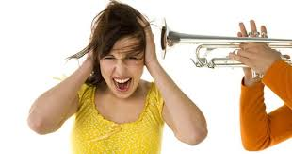
يدرك الأصوات ويحدد اتجاهها عند سماعها | الهدف
انشطه مهارية | المكونات
الانشطه الصفية عرض فيديوهات عن الأصوات وعن حاسة السمع 2. تنفيذ تمارين وأنشطة وأوراق عمل خاصة بالدرس
انشودة الأصوات
https://www.youtube.com/watch?v=HVRS8cRYt7Q

Slide 5
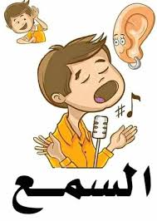
التعرف على حاسة السمع ووظيفتها
الخطة الدراسية الصفية
التهيئة الصباحية للطلاب في الصف
.المقدمة الاولى للدرس ومشاركة جميع الطلاب فيها
مراعاة الفروق الفردية بيسن الطلاب.
.استخدام الطريقة الفرديه والجماعيه في التدريب على حسب مستوى الطالب
ابتكار واستخدام وسائل تعليمية جديده ومتعددة مع الطلاب

Slide 6
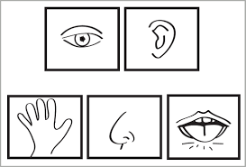
لون الصور الدالة على حاسة السمع

Slide 7
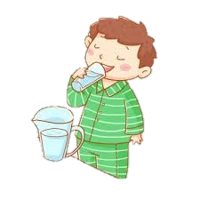
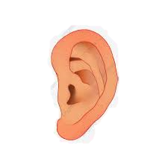
صل بين الصورة والصورة الدالة عليه فيما يلي

